Slide 1
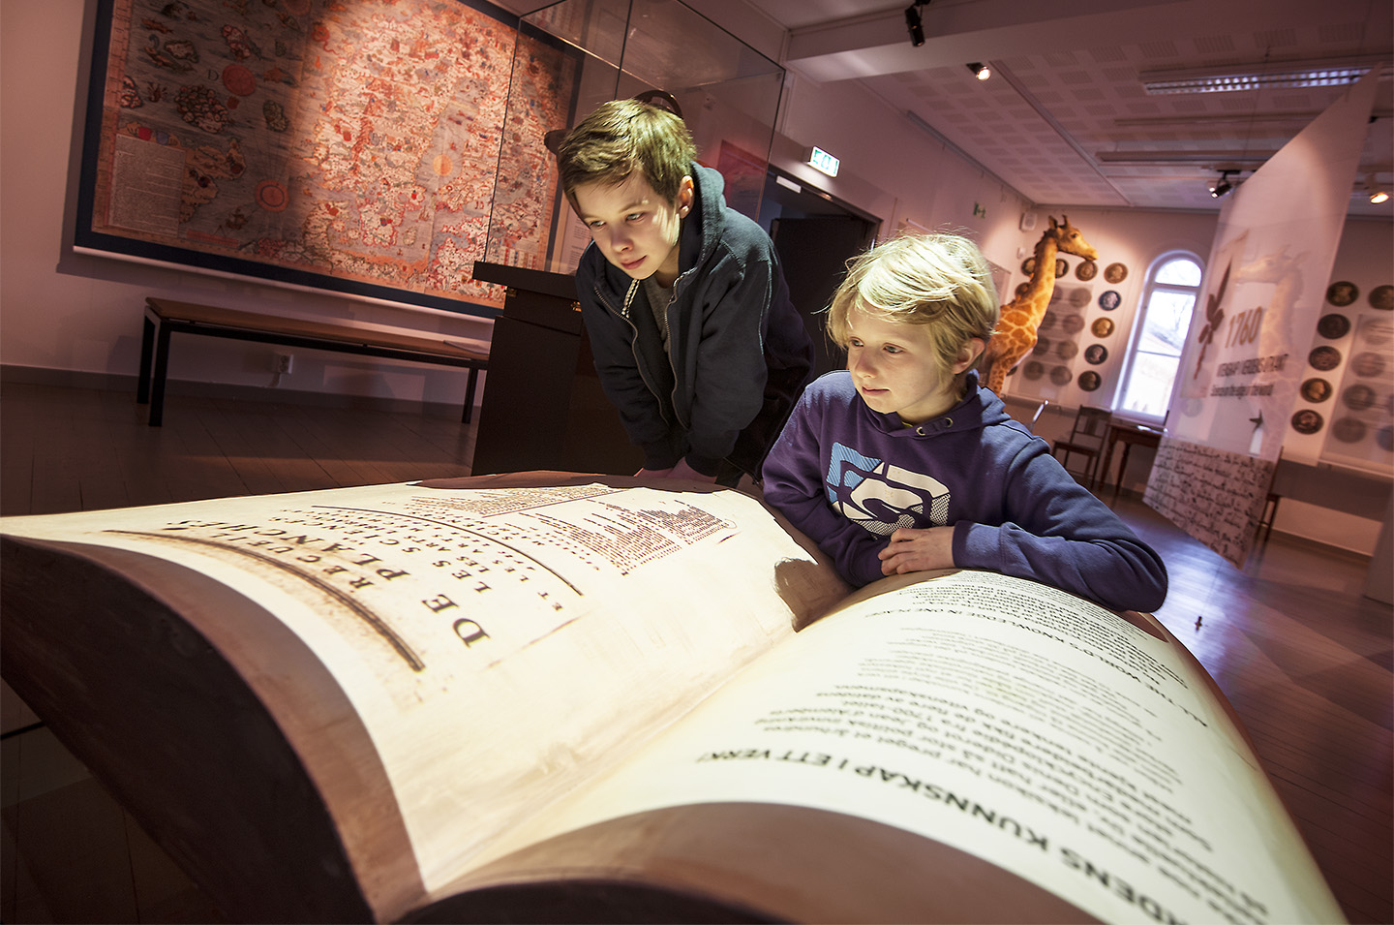
Foto: Åge Hojem/NTNU Vitenskapsmuseet

